Slide 1
Besoin du concept en écologie
Compréhension du lien entre structure et dynamique de la communauté (mettre un exemple ou expliquer)
Les cdv sont des interacteurs importants (importance relativement disproportionnée)
Maintiennent la structure du RE
Maintiennent le fonctionnement du RE
=> Améliorer la compréhension théorique du fonctionnement des écosystème
(champ prolifique de l’écologie, BEF)
Baser les décisions de conservation sur des mesures quantitatives et prédictives basées sur le fonctionnement du système dans son ensemble
Biologie de la conservation = multiplication des focus
- Endémique - Parapluie
- Dominante - Charismatique
- Invasive - Rare
- Introduite - Flagship
- Réintroduite
- Clé de voûte
Ces concepts se recoupent. La diversité des focus de la conservation souligne le besoin de clarifier quelles sont les espèces les plus importantes relativement pour les écosystèmes (valeur intrinsèque, protection du plus d’espèces possible, fonctionnement, services écosystémiques)

Slide 2
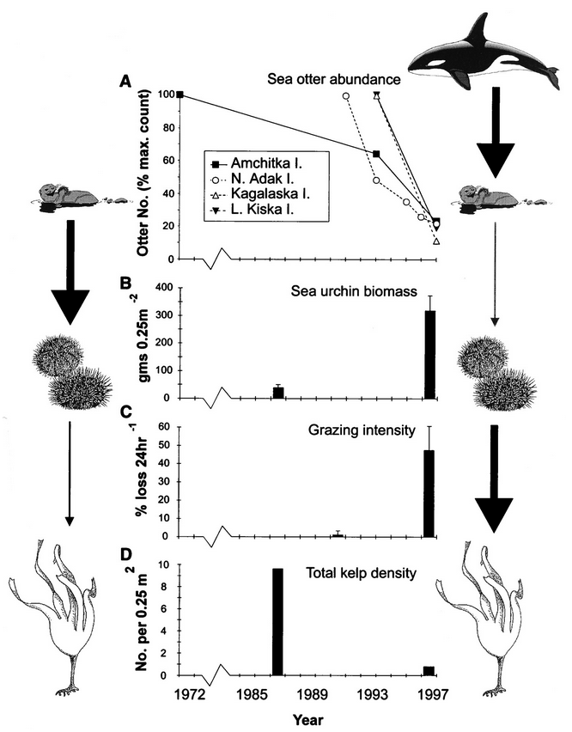
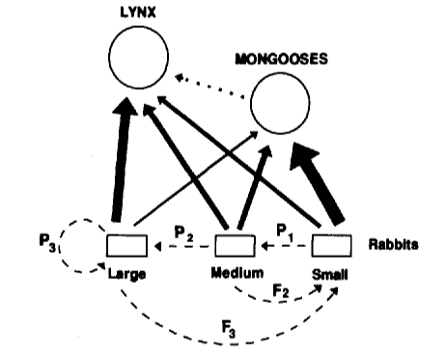
Les réseaux écologiques : un cadre de travail synthétique
Graph à refaire
+ mettre les ref. Estes et al., 1998; Palomares et al., 1995
Pourquoi il est important de prendre en compte l’ensemble de la communauté : les interaction indirectes peuvent être forte et importante (surtout dans le cas des espèces CdV, e.g. fig ci dessus peu d’interaction directe mais riche en effet indirect forts)

Slide 3
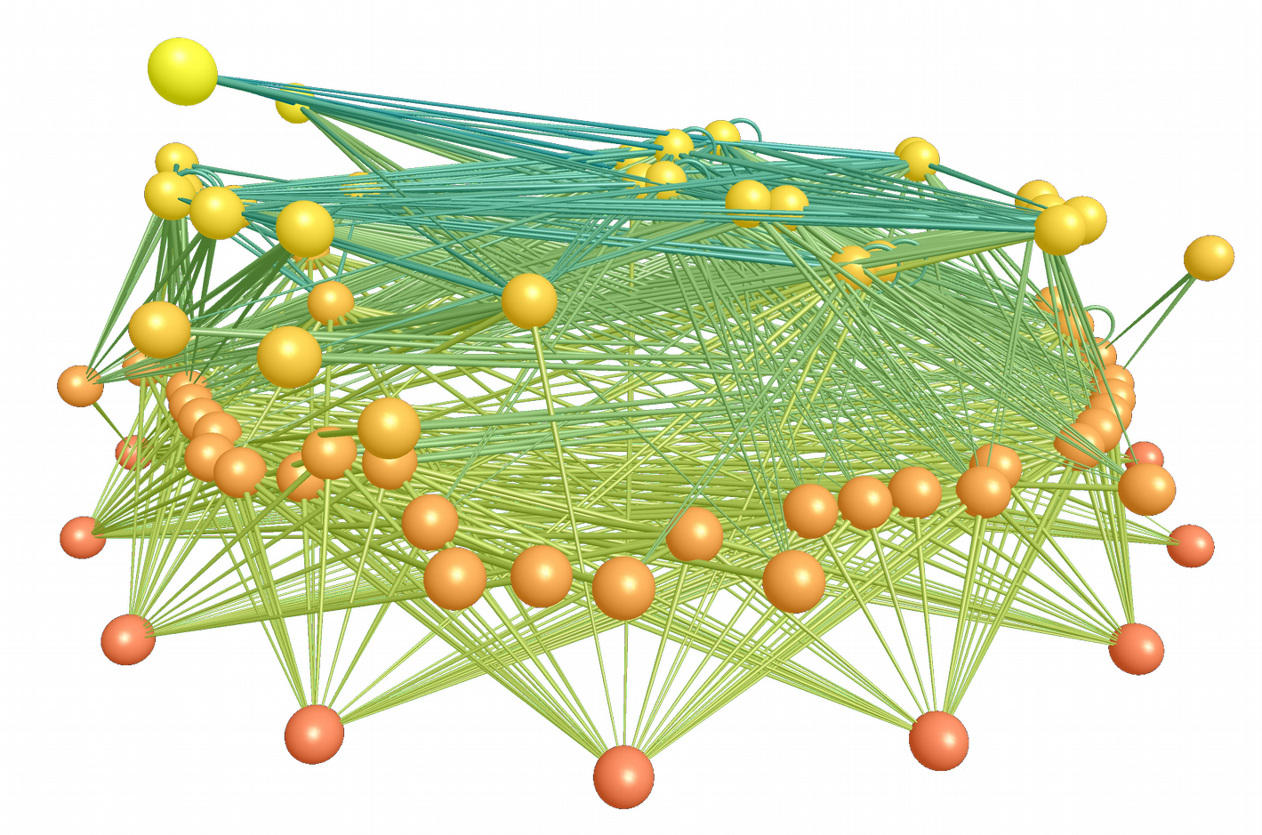
Les réseaux écologiques : un cadre de travail synthétique
Définir les RE et ce qu’ils peuvent apporter (les espèces CdV ont une importance structurelle pairticulières, ce sont des interacteurs important, des “joueurs clé”)
Théorie des graphes + apport d’autres disciplines = mesures permettant d’approcher le concept CdV de par l’importance relative des espèces pour le maintien de l’intégrité du RE
+ permettent de passer d’une mesure binaire (oui / non) à un indice continu d’importance relative.
Illustrer différents indices permettant d’approcher le concept d’espèce CdV
Biais =
- aggrégation des espèces en noeud, biais taxonomique
- difficulté de prendre en compte différents types d’interactions (pollinisation…)
Mettre un des RE correspondant à ceux de la diapo précédente

Slide 4
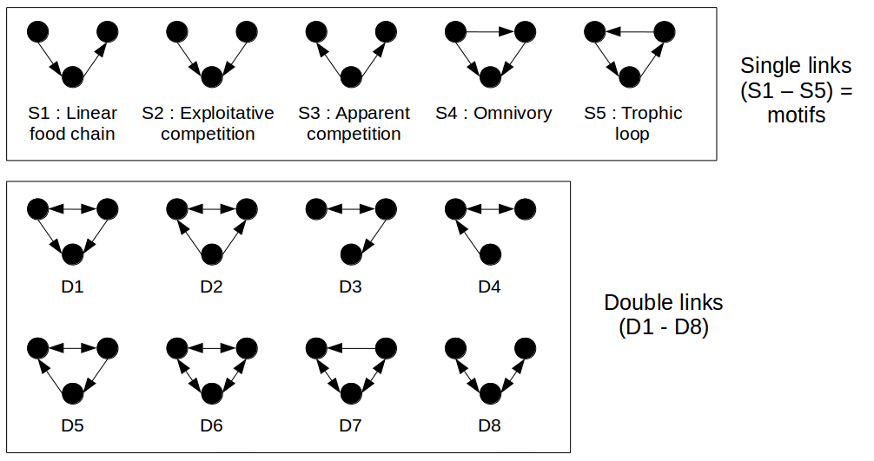
Le rôle trophique des espèces
Explications motifs + leur utilisation pour le rôle trophique des espèces
Peuvent potentiellement permettre de comprendre comment l’imbriquement des espèces CdV diffère de celui des autres espèces
Problème = ne prend en compte que les interactions directes + Copmment les utiliser dans le cadre d’un RE multicouche ?
Ajouter un schéma pour expliquer les str

Slide 5
Approche modélisatoire
Metabolism
(respiration,
excretion)
C
Consumption:
assimilated
Consumption:
Not assimilated
P
Growth

Slide 6
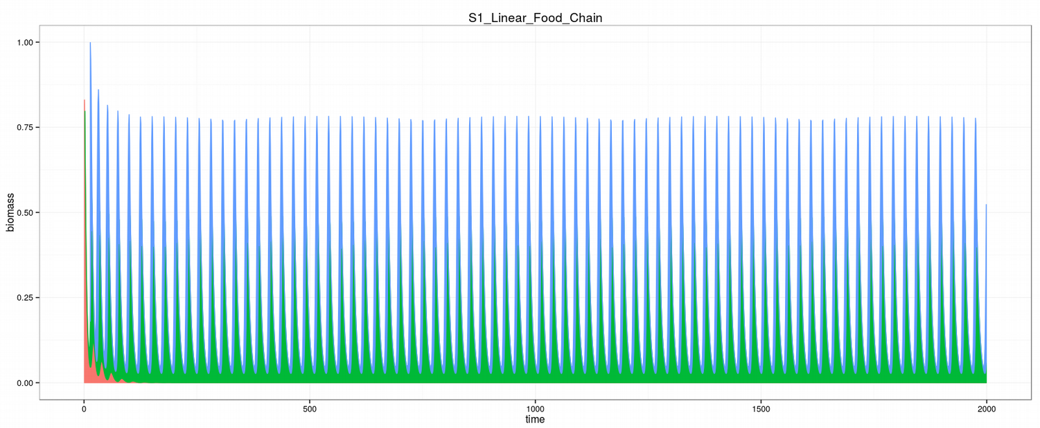
Approche modélisatoire
Sortie du modèle = biomasse des noeuds permet de calculer la richesse spécifique, la stabilité, le nombre d’extinctions secondaires, des indices de fonctionnement ...

Slide 7
Approche modélisatoire
Simuler un RE réaliste à l’aide du modèle de niche
Mesurer les attributs des espèces
Eliminer une espèce
Lancer le modèle jusqu’à l’équilibre du système
Mesurer le nombre d’extinction secondaire, le fonctionnement …
Recommencer pour toutes les espèces
Regarder les attributs des espèces qui ont l’impact le plus important sur la dynamique du système
=> Quelles sont les attributs de ces espèces
Permet de répondre à la question = quels sont les attributs communs aux espèces CdV

Slide 8
Approche modélisatoire
Dans le cas idéal:
Trouver ensuite des données sur des réseaux trophiques contenant des espèces reconnues comme étant CdV
Regarder si ces espèces aussi ont ces attributs (permet de tester nos prédictions)
Est-ce que ces attributs varient pour une MÊME espèce quand elle est CdV dans une communauté et pas dans une autre
=> Apport pour une potentielle redéfinition de l’espèce basée sur sa niche et sur la structure de ces interactions.

